Slide 1

GPU 在 SIMT 编程本质
ZOMI

Slide 2
Talk Overview
AI 计算体系
深度学习计算模式
计算体系与矩阵运算
AI 芯片基础
通用处理器 CPU
通用图形处理器 GPU
AI专用处理器 NPU/TPU
GPU详解
英伟达GPU架构发展
Tensor Core和NVLink
国外 AI 芯片
特斯拉 DOJO 系列
谷歌 TPU 系列
国内 AI 芯片
壁仞科技芯片架构
寒武纪科技芯片架构
AI芯片的思考
SIMD&SIMT与编程体系
AI芯片的架构思路与思考

Slide 3
Talk Overview
GPU 在 SIMT 编程本质
SIMD vs SIMT 回顾
编程模型 vs 执行模型
并行的编程方式
英伟达 GPU 编程模型

Slide 4
1. SIMD SIMT回顾

Slide 5
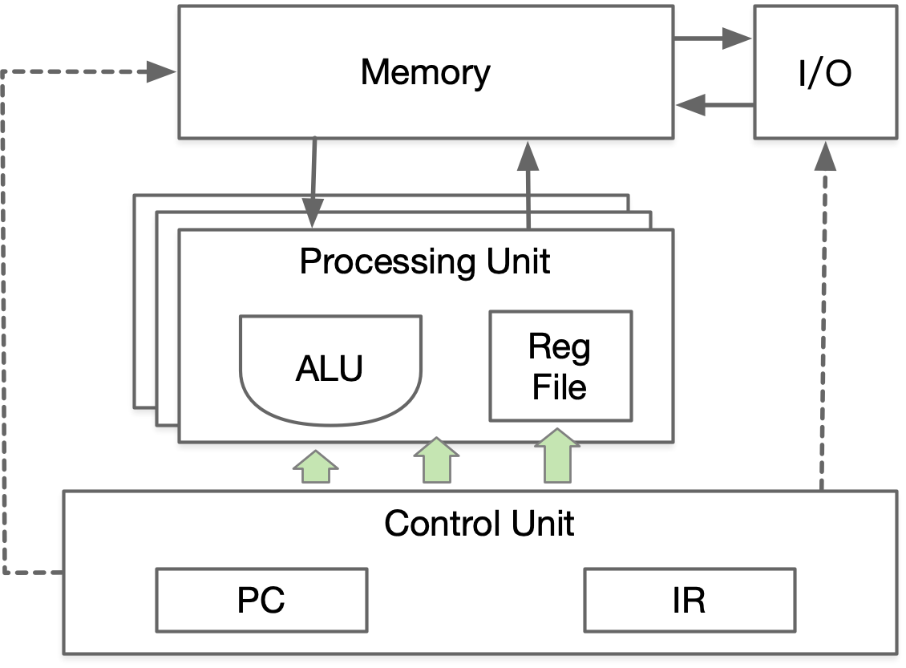
SIMD 计算本质
SIMD 实现一次加法可以完成多个元素的加法。因此这要求硬件上，增加 ALU 单元的数量，同时也需要增加同一个功能单元的数据通路数量，才能够实现相同时钟周期内提升计算的吞吐量。

Slide 6
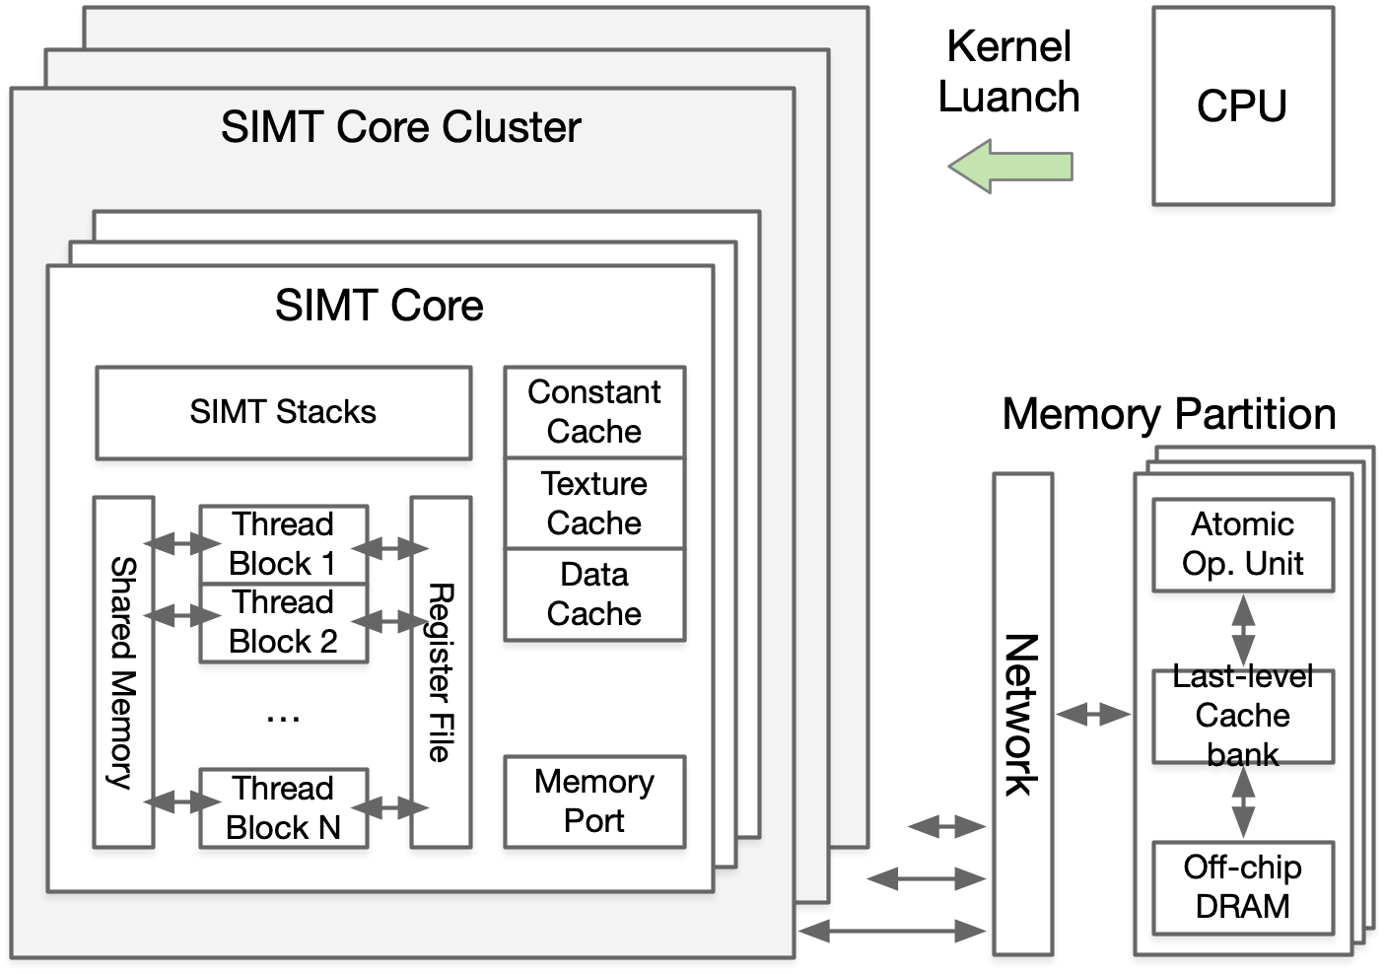
SIMT 硬件结构
SIMT 提供一个多核系统，每个核有独立的寄存器文件 RF、ALU、Data Cache，但是只有一个 Program Counter寄存器、一个指令Cache和一个译码器，指令被同时广播给所有的 SIMT 核。
以 GPU 为例：由多个 SIMT Core Cluster 组成，每个SIMT Core Cluster 由多个 Core 构成，Core 中有多个 Thread Block。

Slide 7
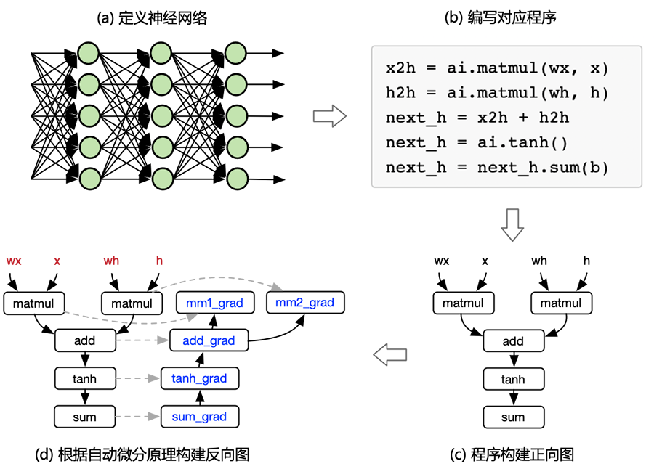

AI框架的开发流程

Slide 8
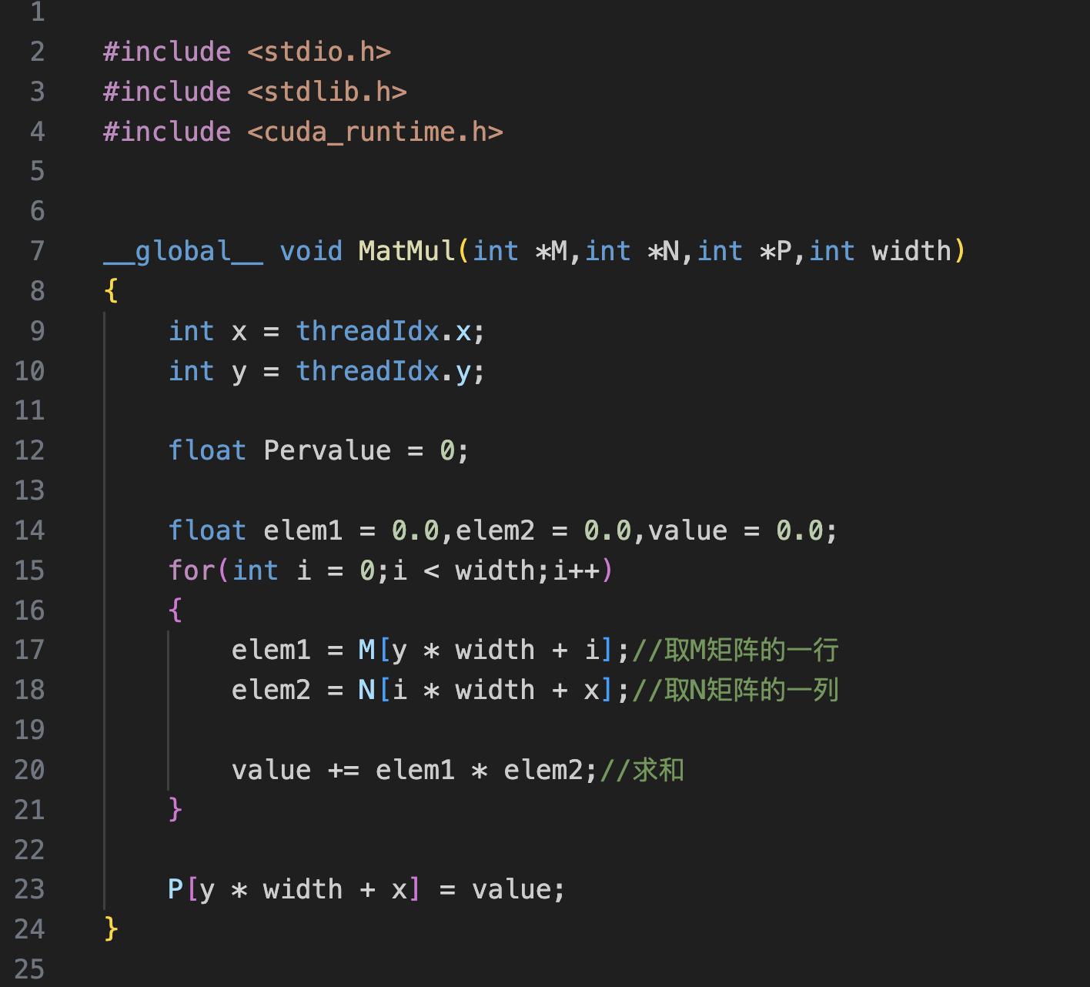
CUDA 代码开发流程

Slide 9
2. 编程模型 vs
执行模型

Slide 10
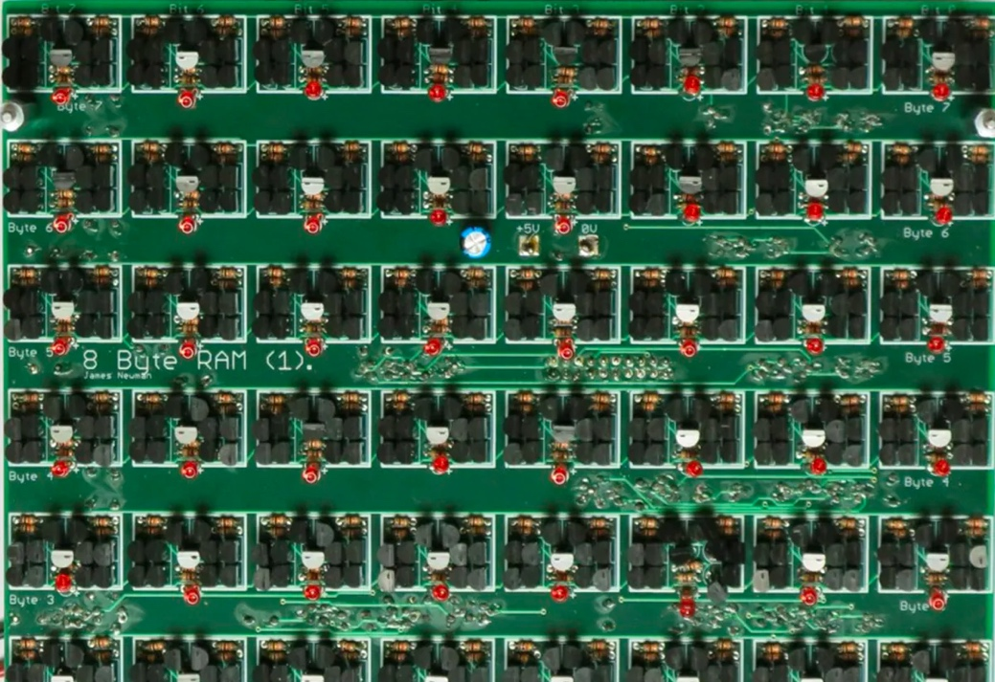
什么是编程模型？什么是执行模型？
Programming Model (Software)
Execution Model (Hardware)

Slide 11
Programming Model vs. Hardware Execution Model
Programming Model refers to how the programmer expresses the code
编程模型：开发者如何去使用代码、程序去表达需要执行的计算任务
Execution Model refers to how the hardware executes the code underneath
硬件执行模型：硬件如何执行代码指令
Execution Model can be very different from the Programming Model，两者之间的差异会非常大

Slide 12
3. 并行的编程模型

Slide 13
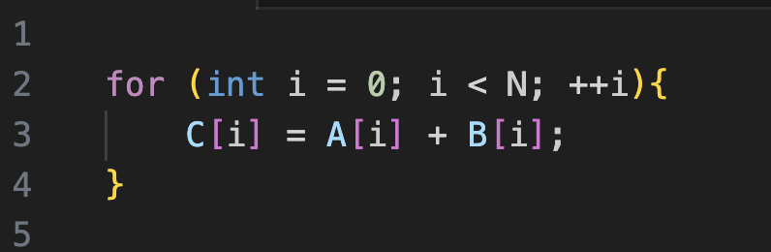
实现并行的编程方式
使用三种不同的编程模型来看看指令级别的执行方式：
Sequential (SISD)，利用传统 CPU 串行执行
Data-Parallel (SIMD)，现代 CPU & GPU 数据并行执行
Multithreaded (MIMD/SPMD)，利用特殊超算中心的多线程执行

Slide 14
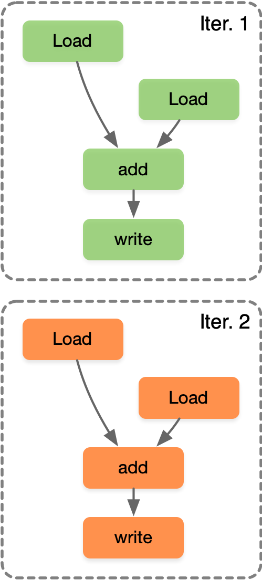
方式1: 串行执行，类似于 SISD
流水执行 PPE
程序执行时,多条指令重叠进行操作的一种任务分解技术
乱序执行 OOE
独立的指令执行
把依赖性指令移到独立指令后
循环由硬件通过指令动态展开
超长指令集 VLIW 架构
把许多条指令连在一起，同一时钟周期执行多条指令，增加运算的速度

Slide 15
方式1: 串行执行，类似于 SISD
流水执行 PPE
程序执行时,多条指令重叠进行操作的一种任务分解技术
乱序执行 OOE
独立的指令执行
把依赖性指令移到独立指令后
循环由硬件通过指令动态展开
超长指令集 VLIW 架构
把许多条指令连在一起，同一时钟周期执行多条指令，增加运算的速度

Slide 16
方式1: 串行执行，类似于 SISD
流水执行 PPE
程序执行时,多条指令重叠进行操作的一种任务分解技术
乱序执行 OOE
独立的指令执行
把依赖性指令移到独立指令后
循环由硬件通过指令动态展开
超长指令集 VLIW 架构
把许多条指令连在一起，同一时钟周期执行多条指令，增加运算的速度

Slide 17
方式1: 串行执行，类似于 SISD
流水执行 PPE
程序执行时,多条指令重叠进行操作的一种任务分解技术
乱序执行 OOE
独立的指令执行
把依赖性指令移到独立指令后
循环由硬件通过指令动态展开
超长指令集 VLIW 架构
把许多条指令连在一起，同一时钟周期执行多条指令，增加运算的速度

Slide 18
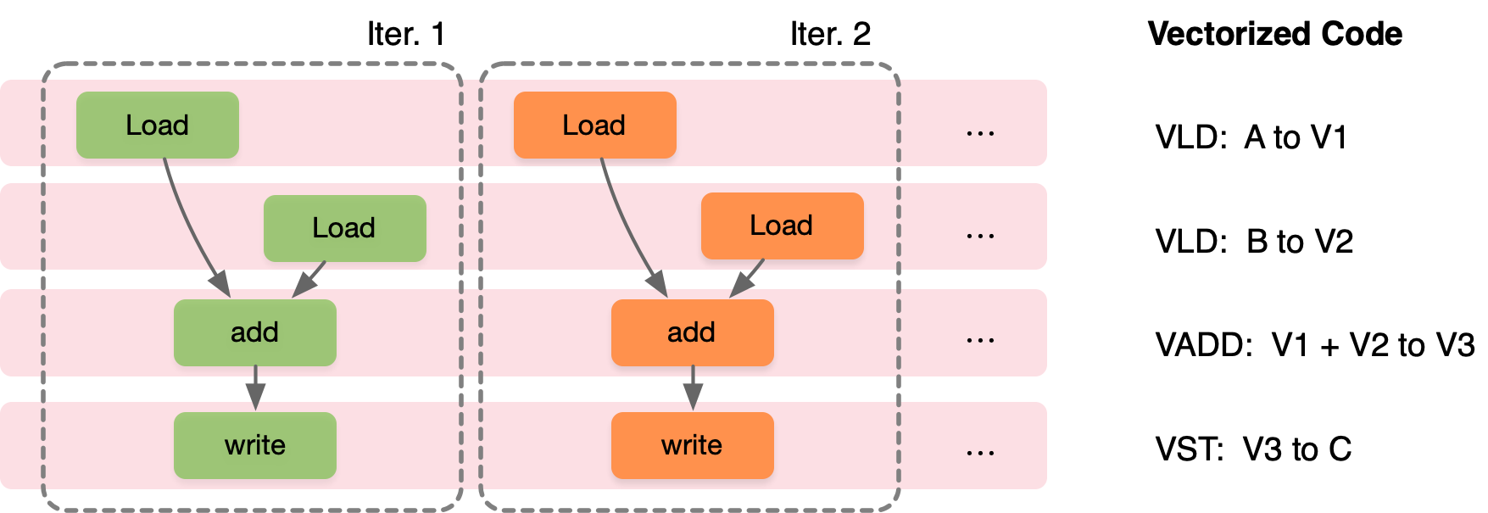
方式2: 数据并行, SIMD
通过循环中的每个迭代独立实现：
程序上：程序员编写SIMD指令或编译器生成SIMD指令，在不同数据的迭代中执行相同指令。
硬件上：通过提供 SIMD 较宽的 ALU 执行单元

Slide 19
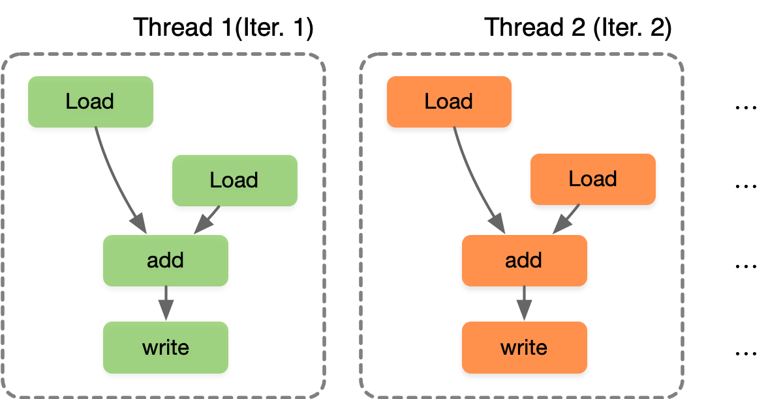
方式3: 多线程，SIMD
通过循环中的每个迭代独立实现：
程序上：程序员或编译器生成线程来执行每次迭代，使得每个线程在不同的数据上执行相同的计算
SIMT 独立的线程管理硬件来使能硬件处理方式

Slide 20
方式3: 多线程，SIMD
通过循环中的每个迭代独立实现：
程序上：程序员或编译器生成线程来执行每次迭代，使得每个线程在不同的数据上执行相同的计算
SIMT 独立的线程管理硬件来使能硬件处理方式
SPMD：Single Program Multiple Data，单程序多数据的并行编程模式
SPMD执行在SIMD机器上
SIMT：Single Instruction Multiple Thread，单指令多线程的硬件执行模式

Slide 21
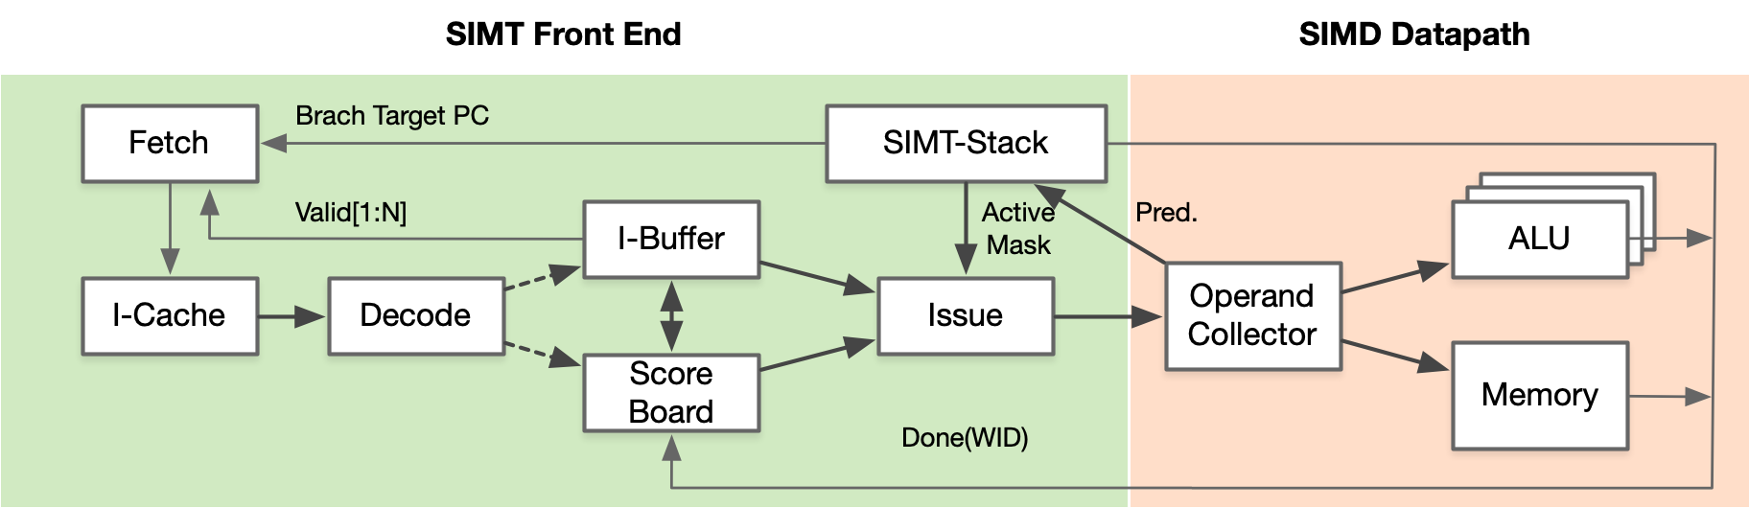
GPU SIMD (SIMT) Machine
具体硬件执行 SIMD 的编程指令
并行编程模式使用 SPMD 来控制线程的方式
每个线程对不同的数据执行执行相同指令代码；每个线程都有独立的上下文；
执行相同指令一组线程由硬件动态分为一组 Wrap
硬件 Warp 实际上是由 SIMD 操作形成的

Slide 22
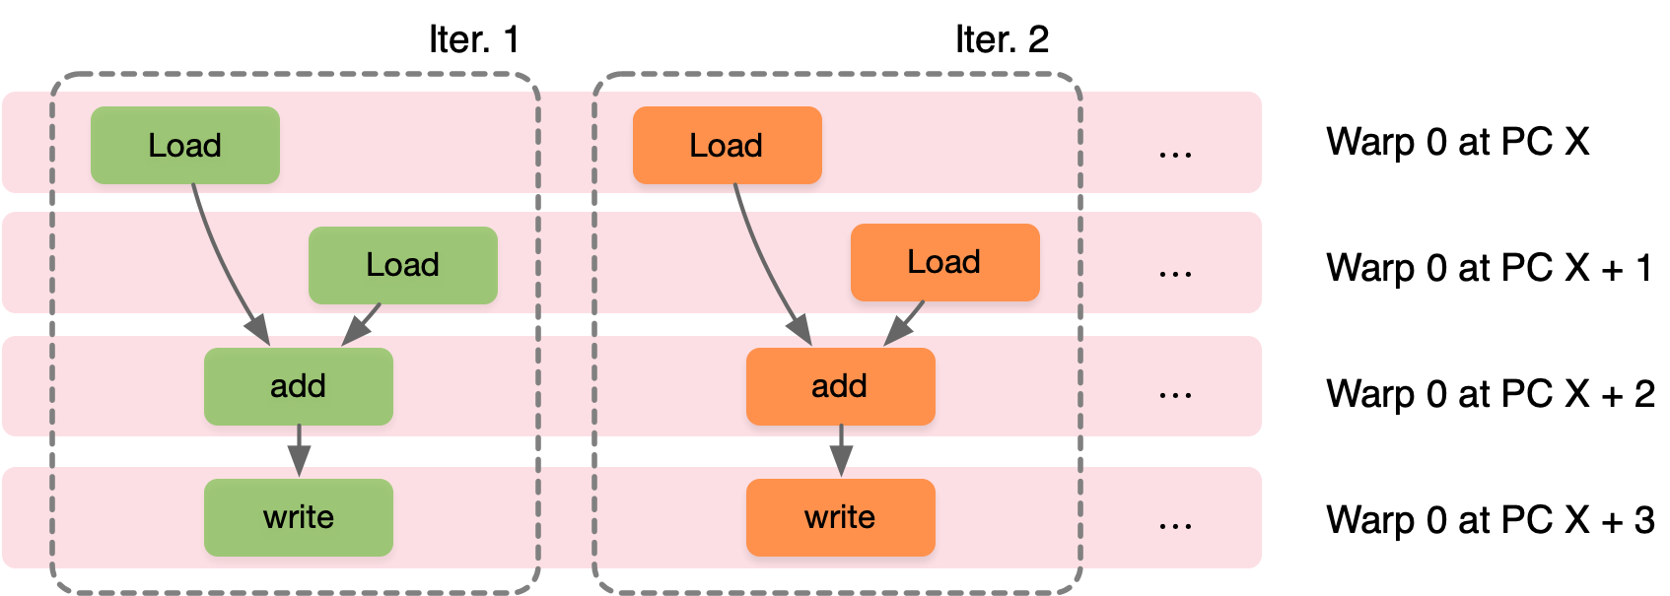
GPU SIMD (SIMT) Machine
Warp：执行相同指令的线程集合，作为GPU 的硬件 SM 调度单位，Warp里的线程执行 SIMD。
CUDA：CUDA 的编程模式实际上是 SPMD，单程序多数据；
SIMT：GPU 的硬件执行模式；

Slide 23
概念澄清
SIMD、SIMT、DSA、SPMD 等词虽然经常放到一起讨论，但指代关系还是比较混乱，有时候指的是执行指令方式、有时候指的是硬件体系结构、有时候又是指系统编程模型。在每个层面边界也不是很清晰，于是就有了一定偷换概念的空间。
SIMD 和 SIMT 这里代指指令的执行方式和对应映射的硬件体系结构。
SPMD 这里指代一种具体的编程模型。
DSA 指代具体的特殊硬件架构。

Slide 24
4. GPU的编程模型

Slide 25
SIMD vs. SIMT 执行模式
SIMD：单顺序的指令流执行 -> 每条指令多个数据输入同时执行
[VLD, VLD, VADD, VST], VLEN
SIMT：标量指令的多个指令流 -> 动态地把线程按wrap分组执行
[LD, LD, ADD, ST], NumThreads

Slide 26
SIMD vs. SIMT 执行模式
SIMD：单顺序的指令流执行 -> 每条指令多个数据输入同时执行
[VLD, VLD, VADD, VST], VLEN
SIMT：标量指令的多个指令流 -> 动态地把线程按wrap分组执行
[LD, LD, ADD, ST], NumThreads
SIMT的优势：
无需开发者费力把数据凑成合适的矢量长度
从硬件设计上解决大部分 SIMD data path 的流水编排问题
线程可以独立执行，使得每个 thread 相对灵活，允许每个线程有不同的分支
一组执行相同指令的线程由硬件动态组织成 warp，加快了 SIMD 的计算并行度

Slide 27
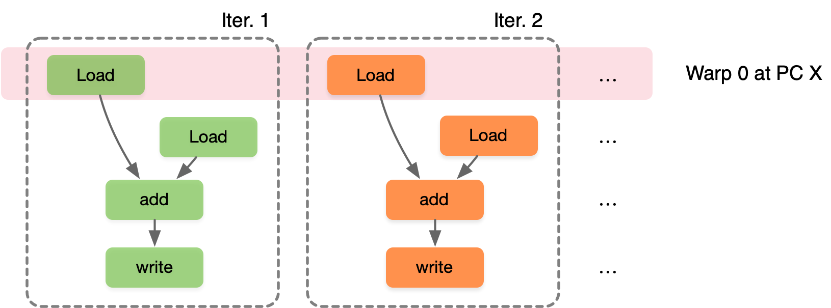
Multithreading of Warps
GPU中线程调度的基本单位是Warp
假设一个 warp 包含32个线程
现在要进行 32K 次迭代，每个迭代一个线程 -> 1K wrap

Slide 28

Multithreading of Warps
GPU中线程调度的基本单位是Warp
假设一个 warp 包含32个线程
现在要进行 32K 次迭代，每个迭代一个线程 -> 1K wrap

Slide 29
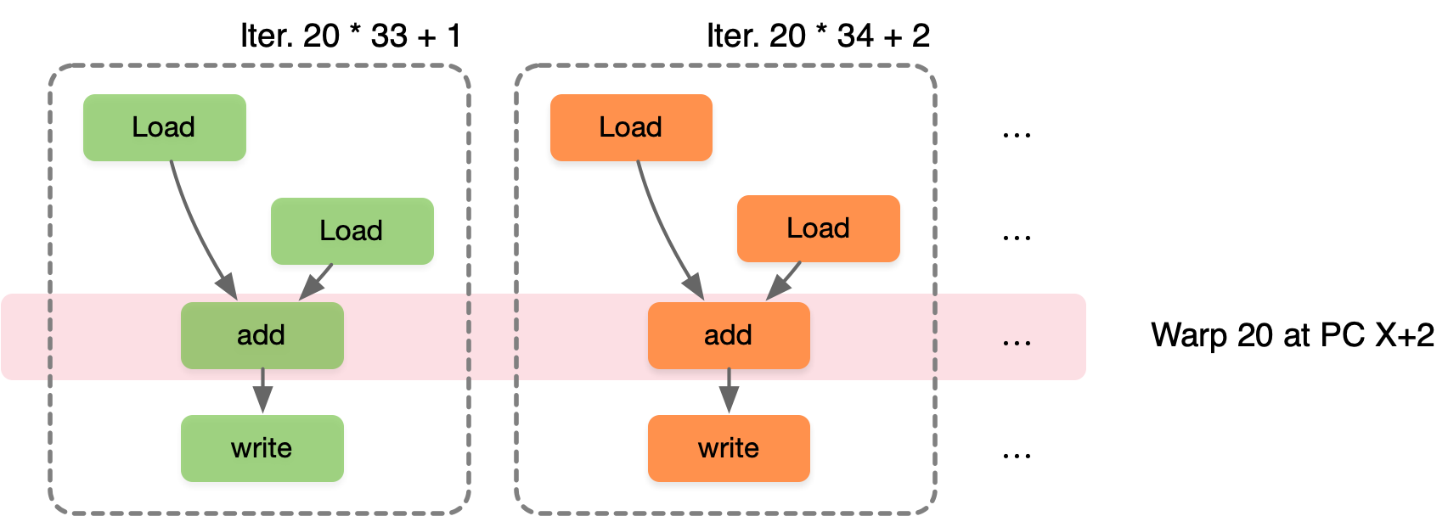
Multithreading of Warps
GPU中线程调度的基本单位是Warp
假设一个 warp 包含32个线程
现在要进行 32K 次迭代，每个迭代一个线程 -> 1K wrap

Slide 30
解决并行的瓶颈
程序并行执行最大的瓶颈是访存和控制流：
SIMD 架构中单线程 CPU 通过大量控制逻辑进行超前执行、缓存、预取等机制来强行缓解瓶颈。
SIMT 架构通过细粒度的多线程（FGMT）调度来实现访存和计算并行。

Slide 31
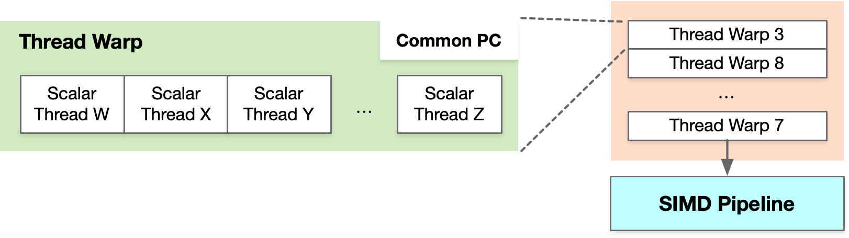
Warps 和 Warp-Level FGMT 关系
Warp: 在不同地址数据下，执行相同指令的线程集合
所有线程执行相同的代码

Slide 32
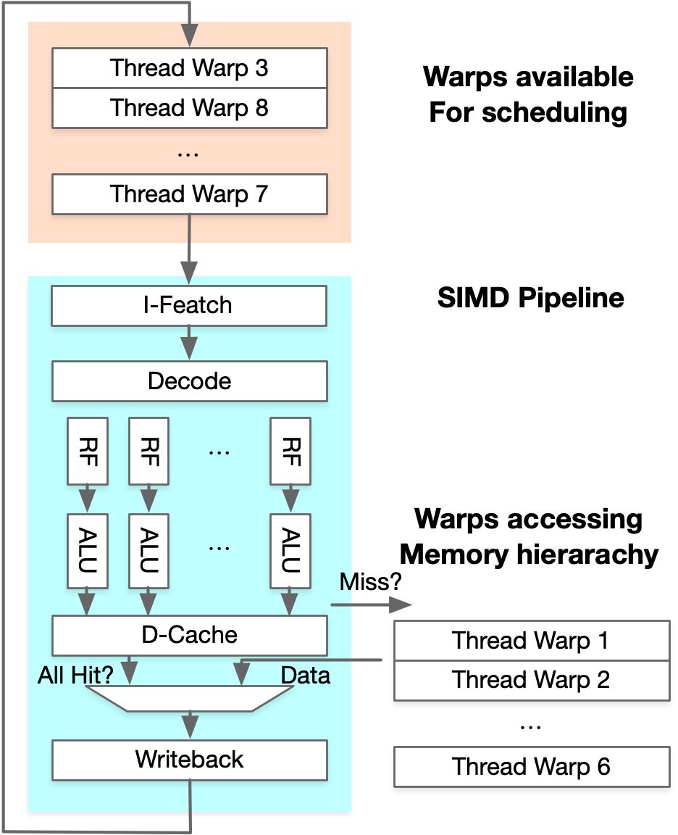
通过 Wrap-level FGMT 隐藏延迟
SIMT 架构通过细粒度多线程（FGMT）实现：
Pipeline 中中每个线程一次一条指令
Warp 乱序执行以隐藏访存延迟
线程寄存器值都保留在 RF 中
FGMT 允许长延迟
先访存完毕 Warp 去执行尽可能多的指令，隐藏其它 Warp 的访存时间。

Slide 33
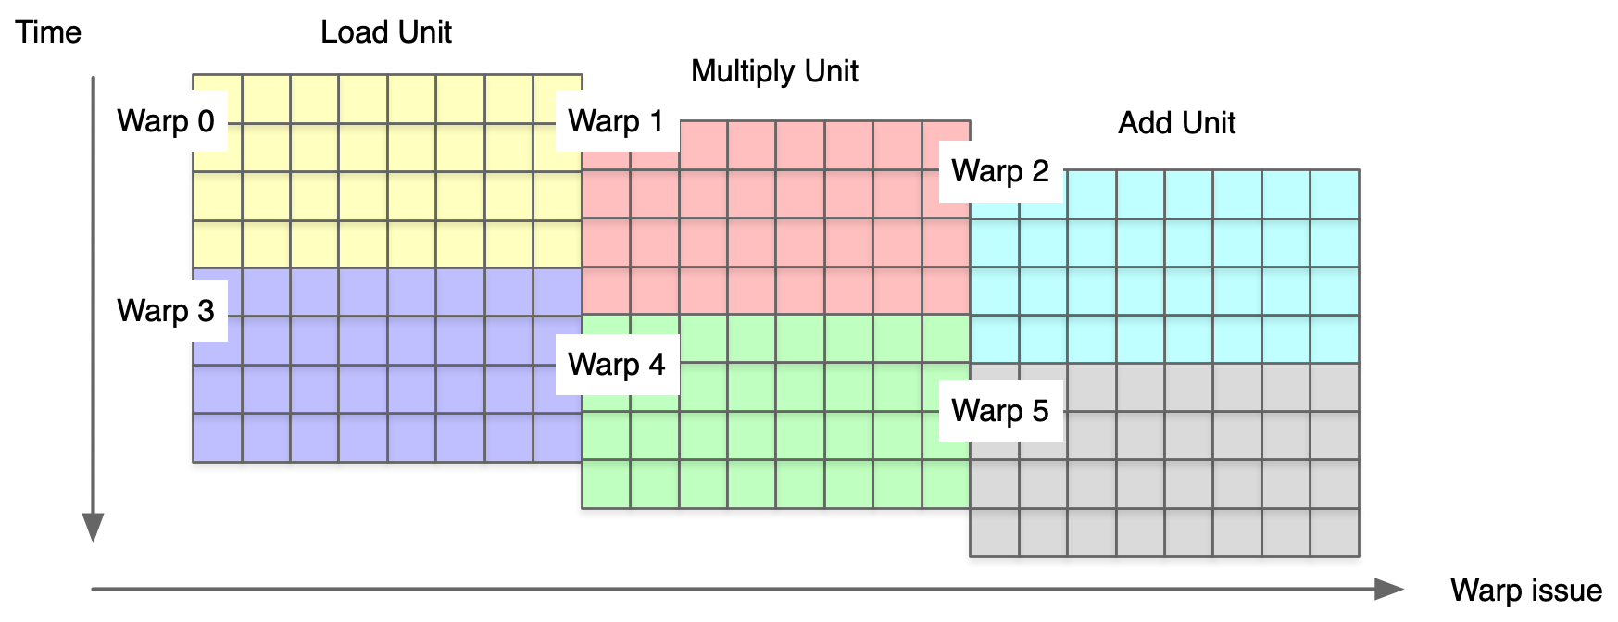
Warp 指令级并行
SIMT 相比 SIMD 在可编程性上最根本性的优势在于硬件解决了大部分流水编排的问题：
示例中每个 warp 有 32 个线程和 8 条执行通道
完成 24 Operations/cycle，同时发出1 Warp/cycle

Slide 34
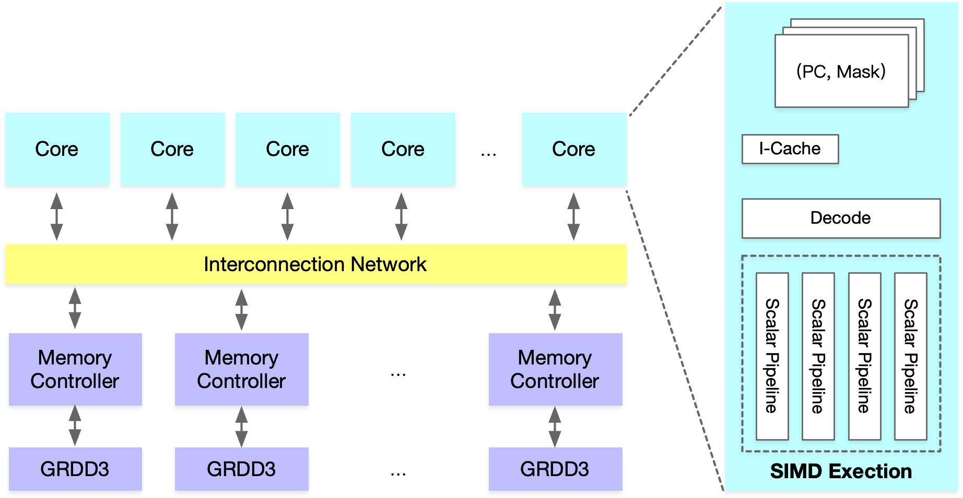
High-level view of GPU

Slide 35
5. 总结

Slide 36
执行模型： Traditional SIMD vs Warp-base SIMD(SIMT)
包含单条指令执行
ISA包含矢量/SMD指令信息
SIMD指令中的锁同步操作，即顺序指令执行
编程模型是直接控制指令，没有额外线程控制，软件层面需要知道数据长度
以 SIMD 方式执行的多个标量线程组成
ISA是标量，SIMD 操作可以动态形成
每条线程都可以单独处理，启用多线程和灵活的线程动态分组
本质上，是在 SIMD 硬件上实现 SPMD 编程模型
Traditional SIMD
Warp-base SIMD
(SIMT)

Slide 37
编程模型：SPMD
通过单个程序，控制多路数据
针对不同的数据，单个线程执行相同的过程代码
本质上，多个指令流执行同一个程序
每个程序：1）处理不同数据，2）在运行时可以执行不同的控制流路径
在 SIMD 硬件上以 SPMD 的方式对 GPGPU 进行编程控制 -> CUDA 编程

Slide 38
思考
AMD 的显卡也是有大量的计算单元和计算核心，为什么没有 SIMT 的编程模式？
NVIDA 推出 CUDA 并遵循自定义的 SIMT 架构做对了什么？

